Slide 1
PERBAIKAN PENGENALAN GESTUR TANGAN TERHADAP KONDISI LINGKUNGAN BERINTENSITAS CAHAYA RENDAH MENGGUNAKAN RETINEX
Anthonius Adi N. (19/448690/PPA/05773)
Dosen Pembimbing: Dr. Raden Sumiharto, S.Si., M.Kom.
PROGRAM MAGISTER ILMU KOMPUTER
DEPARTEMEN ILMU KOMPUTER DAN ELEKTRONIKA
FAKULTAS MATEMATIKA DAN ILMU PENGETAHUAN ALAM

Slide 2
LATAR BELAKANG
Tahun 2015, presentase 3 teratas penyandang disabilitas di provinsi indonesia adalah 6.36% kesulitan melihat, 3.76% kesulitan berjalan dan 3.35% kesulitan mendengar (Kemenkes., 2018)
Teknologi dapat membuat produktivitas dan mobilitas penyandang disabilitas menjadi lebih tinggi, (Posada-Gomez et al., 2007) membuat kursi roda dengan kendali gestur tangan menggunakan kamera. Memiliki kendala pada pencahayaan sehingga menyebabkan sistem tidak dapat di pakai dalam ruangan yang memiliki intensitas cahaya rendah.
Tidak hanya itu, komunikasi antar sesama adalah hal yang paling mendasar dalam manusia sebagai makhluk sosial, sehingga terdapat cara berkomunikasi dengan gestur tangan yang di gunakan untuk beberapa penyandang disabilitas. Dengan adanya komunikasi, maka mereka memiliki hak yang sama atas informasi yang diberikan.

Slide 3
Salah satu faktor yang dapat menurunkan kualitas suatu citra yaitu pencahayaan, menyebabkan missinformation.
Perlu adanya Enchancement untuk memperbaiki kualitas citra
Maka dilakukan penelitian untuk memperbaiki kualitas citra dalam lingkungan berintensitas cahaya rendah.
Dengan harapan menyelesaikan permasalahan terkait dengan penchayaan, sehingga jika dibawa ke sistem manapun dapat meningkatkan kualitas citra.

Slide 4
RUMUSAN MASALAH
Deteksi dan pengenalan sebuah objek sangat dipengaruhi oleh cahaya. Intensitas cahaya yang rendah dapat menyebabkan rendahnya akurasi pengenalan gestur tangan.

Slide 5
BATASAN MASALAH
Acuan American Sign Language (ASL) (0-9)
Dataset Massey University dan Private
Pengujian dilakukan 3 subjek dengan perbedaan warna kulit
Dilakukan penurunan intensitas sebesar 50% sampai lux <= 50 lux

Slide 6
TUJUAN PENELITIAN
Penelitian yang dilakukan bertujuan untuk meningkatkan performa pengenalan gestur tangan dalam tingkat intensitas cahaya yang bervariasi menggunakan metode Multiscale Retinex Color Restoration dengan menggabungkan Convolutional Neural Network sebagai algoritme pengenalan gestur tangan

Slide 7
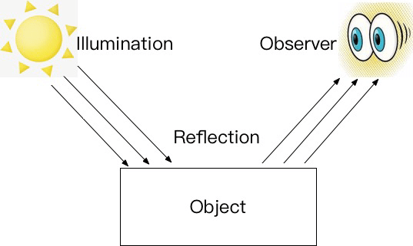
Retinex

Slide 8
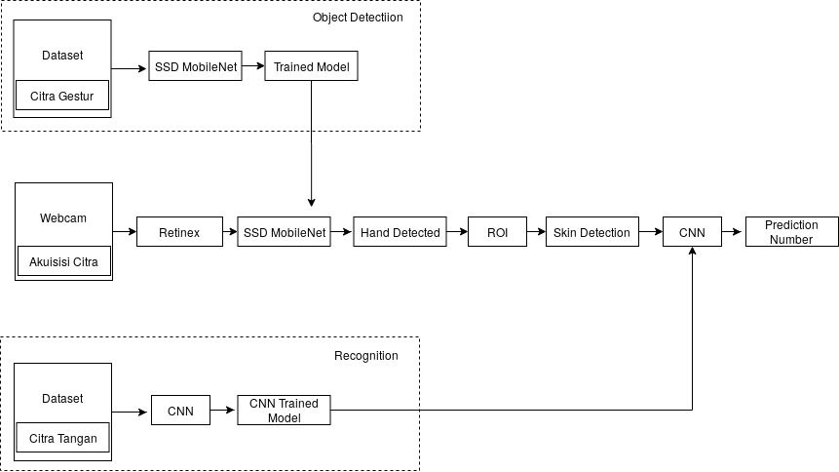
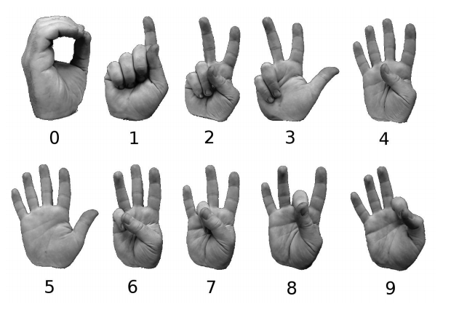
Rancangan Sistem
Citra Tangan
Citra Gestur ASL

Slide 9
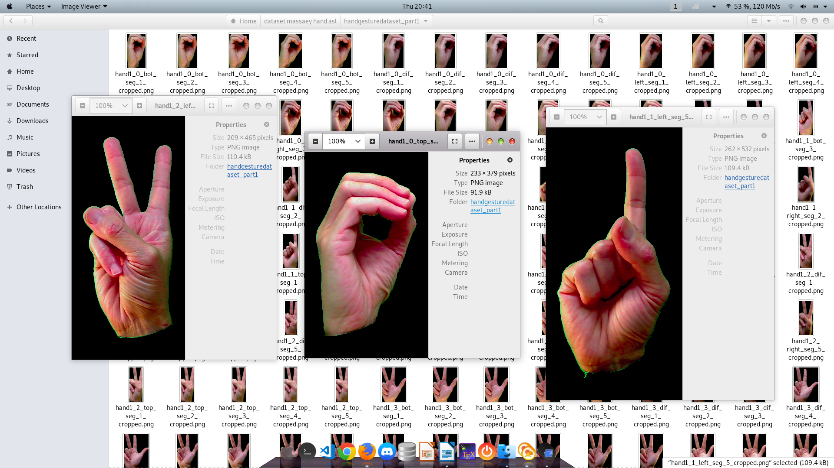
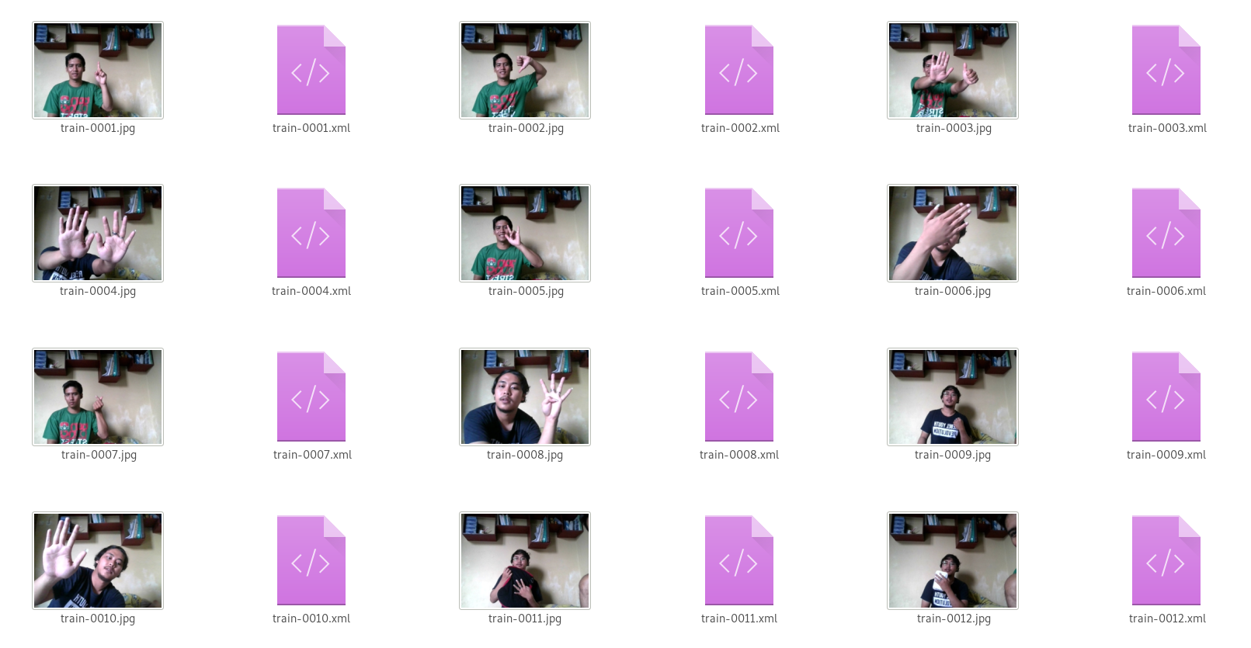
Dataset
Private
1000 citra tangan dari 10 orang
Massey University Dataset
700 citra 10 klasifikasi

Slide 10
Skenario Pengujian
Keterangan | Ukuran Evaluasi
Evaluasi Model Object Detection | mAP (mean Average Precicion)
Evaluasi Model CNN | Akurasi (K-Fold Cross Validation)
Pengujian Retinex | SNR (Signal to Noise Ratio)
Pengujian Object Detection + Retinex | Akurasi (MANUAL CM)
Pengujian CNN + Retinex | Akurasi (MANUAL CM)
Pengujian Keseluruhan | Akurasi (MANUAL CM)

Slide 11
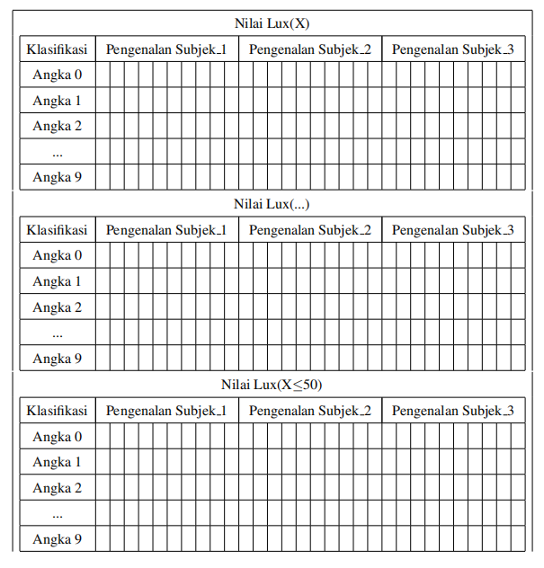
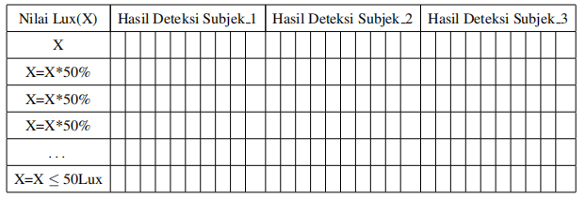
Tabel Pengujian
X
V
V
V
V
V
V
V
X
X
9
X
X
X
V
V
V
V
V
V
V
X
V
X
V
V
V
X
V
X
V
V
X
V
V
V
X
V
X
V
X
X
X
X
X
V
V
X
V
V
X
Akurasi = TP / (TP+FP)

Slide 12
Terima Kasih
toniton75@mail.ugm.ac.id

Slide 13
Mobilenet
MobileNet
Depthwise separable convolution
Depthwise Convolution
Pointwise Convolution

Slide 14
Retinex
Metode Retinex ini bekerja dengan cara memisahkan citra digital ke dalam dua bagian, yaitu reflectance dan illumination. Dengan adanya pemisahan tersebut maka dapat dilakukan kemungkinan pembuangan efek cahaya dari pencahayaan depan atau belakang serta memperbaiki warna pada citra digital dengan membuang illuminasi yang biasanya membuat warna berubah.

